Slide 1


Факултет за медицински науки,
Дентална Медицина,
Универзитет “Гоце Делчев” - Штип
ЕВАЛУАЦИЈА НА
АПОКАЛНА КОРЕНСКА МОРФОЛОГИЈА
НА ГОРНИ И ДОЛНИ ПРЕМОЛАРИ
Димова Ц, Златановска К, Поповска Л, Кадрова С.
Notes:
ПОЧИТУВАНИ КОЛЕГИ, ДАМИ ГОСПОДА
ОСОБЕНА ЧЕСТ И ЗАДОВОЛСТВО МИ Е ШТО ДЕНЕС НА ОВОЈ ИНТЕРНАЦИОНАЛЕН КОНГРЕС МОЖАМ ДА ГИ ПРЕЗЕНТИРАМ ДЕЛ ОД РЕЗУЛТАТИТЕ ОД НАШИТЕ ИСТРАЖУВАЊА ОД НАЦИОНАЛНИОТ НАУЧЕН ПРОЕКТ “ДЕНТАЛНА МОРФОЛОГИЈА НА ХУМАНИ ЗАБИ: ЕКСТЕРНА И ИНТЕРНА АНАТОМИЈА НА КОРЕНИ И КОРЕНСКИ КАНАЛНИ СИСТЕМИ- ЕКСПЕРИМЕНТАЛНА СТУДИЈА”.

Slide 2
ВОВЕД
НАУЧНИ СОЗНАНИЈА ЗА КОРЕНСКА
И АПИКАЛНА МОРФОЛОГИЈА
ИСТРАЖУВАЊЕ – Евалуација
Notes:
Концептот на презентацијата е направен во три дела:
Вовед, научни сознанија за коренска и апикална морфологија
И истражување.

Slide 3
вовед
Успехот на апикотомиите, како и на конзервативната коренска канална терапија се зависни од темелното познавање на корените, коренските канали и апикалната коренска морфологија, со намера да се лоцираат сите канали и правилно да се исчистат според обликот и нивно тродимензионално запечатување.

Slide 4
ПОТЕНЦИЈАЛЕН КЛИНИЧКИ
ПРОБЛЕМ
Клиничките потешкотии се зголемуваат при ендодонтската терапија од аспект на различните варијации на коренските апекси, кое потоа се рефлектира и на другите специјалности.
Постојат големи варијации во апикалната коренска анатомија, како и различна позиција и локација на апикалниот форамен
*Sayão Maia et al. Study of foramen openings and their concurrence with root apexes.
Revista Sul Brasileira de Odontolgia , 2005 (2) 1: 7-11. (ISSN 1806-7727)

Slide 5
ВОВЕД
НАУЧНИ СОЗНАНИЈА ЗА КОРЕНСКАТА И АПИКАЛНА МОРФОЛОГИЈА
ИСТРАЖУВАЊЕ - Евалуација
Notes:
Втор дел

Slide 6

Фреквенција на апикалната девијација на фораменот во зависност од типот на апексот
*Martos et al. Anatomical Measurements of the Apical Root in Anterior and Posterior Teeth. J Endod 2010, (36) 4: 664-668

Slide 7

Позиција на апикална констрикција
* Olson DG, Roberts S, Joyce AP, et al. Unevenness of the apical constriction in human maxillary central incisors. J Endod 2008;34:157–9.
Notes:
The position of apical constriction is analyzed of many authors as shown on the slide

Slide 8
Растојание помеѓу апикалнот форамен и типот на коренскиот апекс
*Althomani et al. The Anatomy of root apex. Saudi Endodontic Journal 2013, (3) 1: 1-9

Slide 9
ВОВЕД
НАУЧНИ СОЗНАНИЈА ЗА КОРЕНСКА
И АПИКАЛНА МОРФОЛОГИЈА
Истражување - Евалуација

Slide 10

цел
Целта во нашето истражување беше да се утврди:
морфолошката форма и
позицијата на коренскиот врв, и
големина на апикалниот форамен кај максиларни и мандибуларни премолари.

Slide 11
Материјал и метод
Беа анализирани вкупно 150 хумани горни и долни премолари со оформен врвови.
Примероците на заби беа колектирани и анализирани во согласност со правилникот на Етичката комисија на нашата институција.

Slide 12
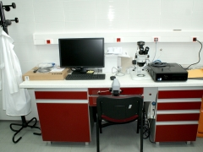
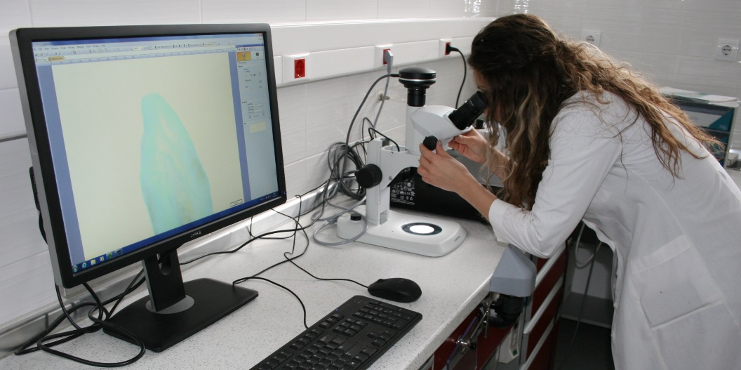

Лабораторија за стоматолошка научноистражувачка работа
snrlab@ugd.edu.mk
http://www.ugd.edu.mk/snrlab/

Slide 13
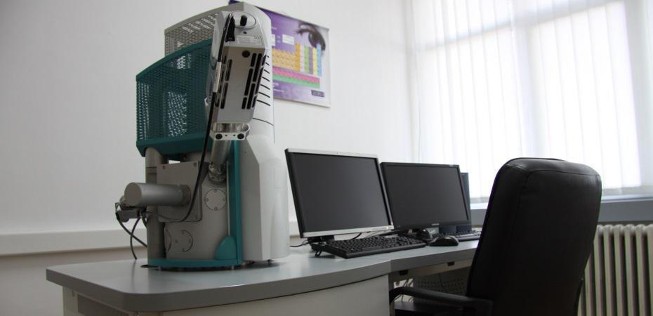
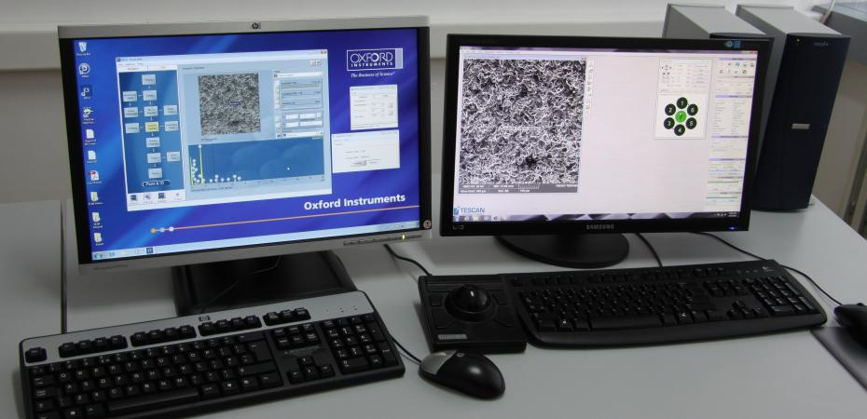
Лабораторија за електронска микроскопија и сем анализа
semlab@ugd.edu.mk
  http://www.ugd.edu.mk/semlab

Slide 14
Секој коренски примерок беше измерен во секој корен врвот со користење на калибриран микроскоп на зголемување на 4.5X.
Анатомската параметри кои се евалуаираа беа: формата на периферни контурите на главниот апикален форамен (заоблен, овален, асиметричен, семилунарен) и коренот врвот (заоблен, рамен, кос, елипсовиден).
Локацијата беше класифицирани како централна, букална, лингвална, мезијална, или дистална за двата параметри - коренски врв и големиот апикален отвор.

Slide 15
Екстерна морфологија
Напречен пресек
Евалуација на правецот на апикалниот форамен

Slide 16
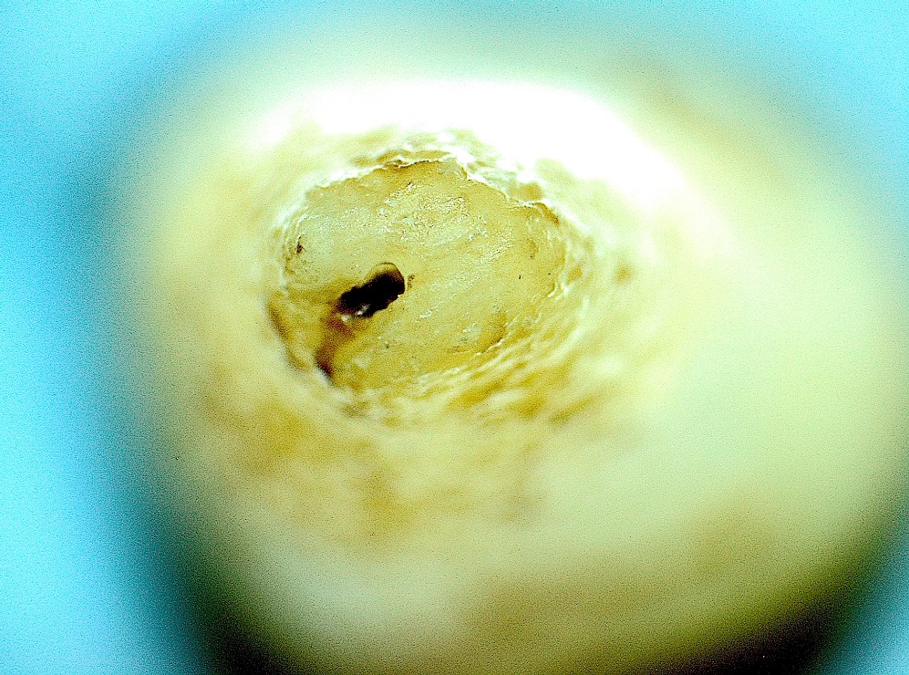
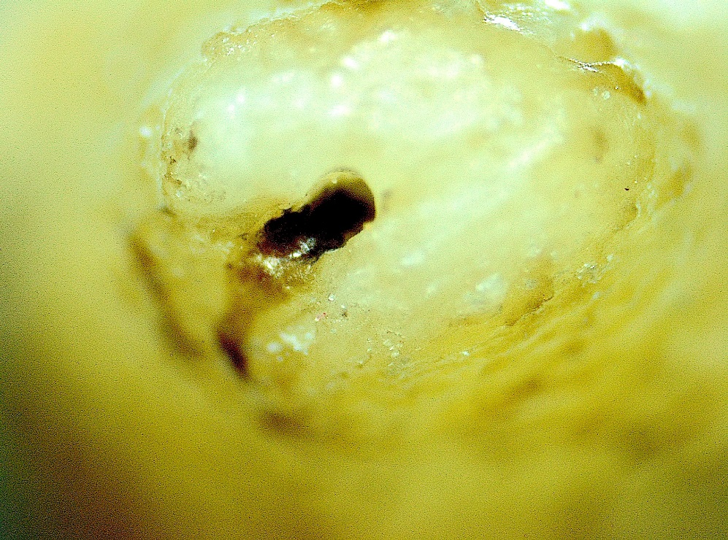
25
2 x
4.5 x

Slide 17
Евалуација на локацијата на апикален форамен
Апикален форамен латерално
од центарот на апексот
Апикален форамен се поклопува со центарот на апексот

Slide 18

Резултати
МОРФОЛОГИЈА НА КОРЕНСКИ АПЕКС
 | ЗАОБЛЕН (%) | РАМЕН (%) | ЗАКОСЕН (%) | ЕЛИПТИЧЕ (%) |  | N
ПРЕМОЛАРИ | 69 (46) | 39 (26) | 18 (12) | 24 (16) |  | 150
МОРФОЛОГИЈА НА ГЛАВНИОТ ФОРАМЕН
 | ЗАОБЛЕН (%) | ОВАЛЕН (%) | АСИМЕТРИЧЕН (%) | СЕМИЛУНАРЕН (%) | N
ПРЕМОЛАРИ | 69 (46) | 48 (32) | 21 (14) | 12 (8) | 150

Slide 19
Резултати
ЛОКАЦИЈА НА КОРЕНСКИ АПЕКС
 | ЦЕНТРАЛНА (%) | БУКАЛНА (%) | ЛИНГВАЛНА (%) | МЕЗИЈАЛНА (%) | ДИСТАЛНА (%)
ПРЕМОЛАРИ | 78 (52) | 15 (10) | 9 (6) | 15 (10) | 33 (22)
ЛОКАЦИЈА НА ЦЕНТРАЛЕН ФОРАМЕН
 | ЦЕНТРАЛНА (%) | БУКАЛНА (%) | ЛИНГВАЛНА (%) | МЕЗИЈАЛНА (%) | ДИСТАЛНА (%)
ПРЕМОЛАРИ | 63 (42) | 18 (12) | 15 (10) | 6 (4) | 48 (32)

Slide 20
ЗАКЛУЧОК
Предоминантна морфологија на коренскиот аппекс кај премолари беше заоблена
Морфологијата на апикалниот форамен покажа предоминантност на заоблен облик и овален облик на ивиците.
Локацијата на коренскиот врв и апикалниот отвое покажа најчесто централна позиција, проследено потоа со дистална позиција.

Slide 21

Thank you for your atention
ANY QUESTIUONS ?

